Slide 1
EIN4_T3
ESTRUTURA DE DADOS II
PLATAFORMA DE COMUNICAÇÃO
Emanuel dos Santos, Carlos Tchípia, Abel Canas
By Grupo 4
Departamento de Engenharia e Tecnologia

Slide 2
SUMÁRIO
SUMÁRIO
Introdução
Requisitos
Requisitos funcionais
Requisitos não funcionais
Regras de Negócio
Diagrama de Caso de Uso
Autenticação
Mensagens
Emanuel dos Santos
2024/2025

Slide 3
INTRODUÇÃO
Descrição de Programa
Este programa permite a gestão de utilizadores, equipas, mensagens e documentos. Cadastra e autentica membros (admin, corporativo e convidado) usando uma tabela hash para buscas rápidas, modela ligações de mensagens por meio de grafos representados em listas de adjacência e organiza documentos em listas ligadas associadas a cada perfil; com menus textuais, o administrador cria e gere equipas públicas ou privadas, os corporativos enviam mensagens e partilham ficheiros enquanto aplicam bloqueios, e os convidados participam nas conversas às quais foram convidados; tudo isso é controlado por regras de negócio que asseguram permissões apropriadas e feedback claro ao utilizador.
Emanuel dos Santos
2024/2025

Slide 4
REQUISITOS
REQUISITOS FUNCIONAIS
Código | Descrição
RF01 | Permitir o cadastro de membros (admin, corporativo e convidado) com email e senha
RF02 | Permitir autenticação dos membros por meio de login com email e senha
RF03 | Criar equipas públicas e privadas (apenas por admins)
RF04 | Adicionar e remover membros de equipas (função do admin)
RF05 | Enviar mensagens de um membro para outro
RF06 | Enviar mensagens de um membro para uma equipa
RF07 | Partilhar documentos entre membros e com equipas
Emanuel dos Santos
2024/2025

Slide 5
REQUISITOS
REQUISITOS NÃO FUNCIONAIS
Código | Descrição
RNF01 | A aplicação deve ser escrita na linguagem C
RNF02 | Deve possuir uma interface textual clara e organizada para o utilizador final
RNF03 | O sistema deve emitir mensagens de erro ou sucesso em todas as operações críticas
RNF04 | Deve haver separação entre código-fonte principal e os ficheiros de TADs
RNF05 | O programa deve usar alocação dinâmica de memória com liberação adequada
RNF06 | O tempo de resposta para consultas e ações deve ser inferior a 1 segundo
Emanuel dos Santos
2024/2025

Slide 6
REQUISITOS
REGRAS DE NEGÓCIO
Código | Descrição
RN01 | Apenas membros do tipo ADMIN podem criar ou apagar equipas
RN02 | Apenas membros do tipo CORPORATIVO podem enviar mensagens privadas, partilhar documentos e bloquear membros
RN03 | Membros do tipo CONVIDADO só podem ver mensagens da equipa onde estão inseridos
RN04 | Equipas públicas aceitam qualquer membro corporativo automaticamente
RN05 | Equipas privadas só aceitam membros adicionados diretamente pelo admin
RN06 | Um membro bloqueado não pode enviar mensagens diretas para quem o bloqueou
RN07 | Documentos recebidos devem ser gravados no perfil do membro que os recebeu
Emanuel dos Santos
2024/2025

Slide 7
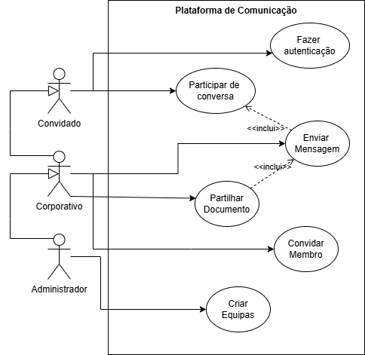
DIAGRAMA DE CASO DE USO
FUNCIONAMENTO GERAL
Carlos Tchipia
2024/2025

Slide 8
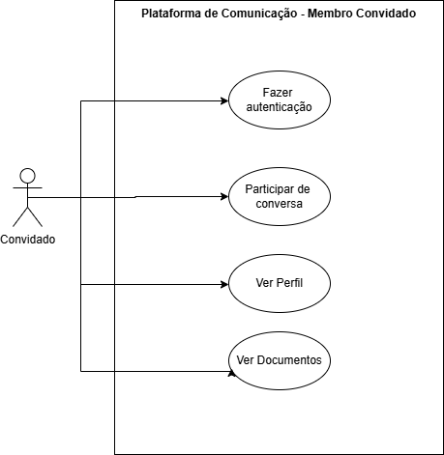
DIAGRAMA DE CASO DE USO
MEMBRO CONVIDADO
Carlos Tchipia
2024/2025

Slide 9
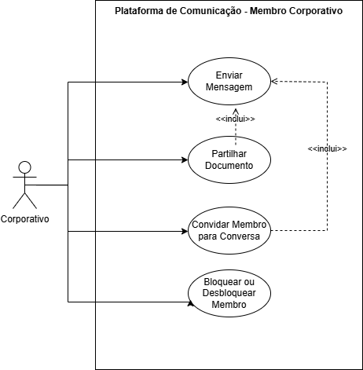
DIAGRAMA DE CASO DE USO
MEMBRO CORPORATIVO
Carlos Tchipia
2024/2025

Slide 10
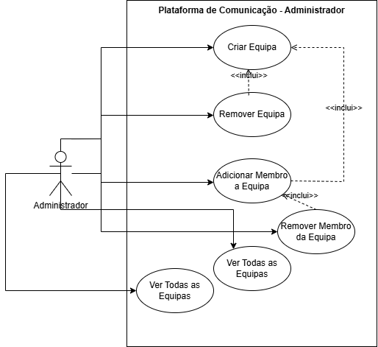
DIAGRAMA DE CASO DE USO
ADMINISTRADOR
Abel Canas
2024/2025

Slide 11
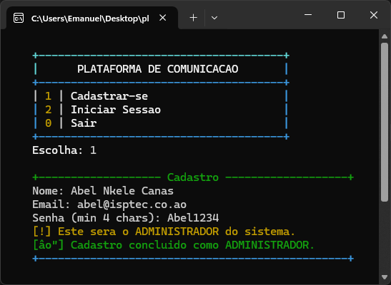
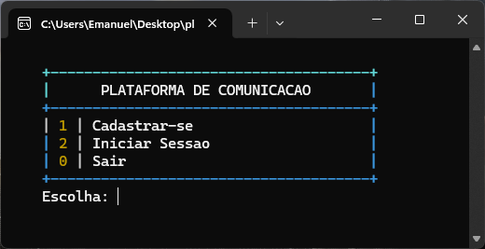
AUTENTICAÇÃO
Autenticação
Abel Canas
2024/2025

Slide 12
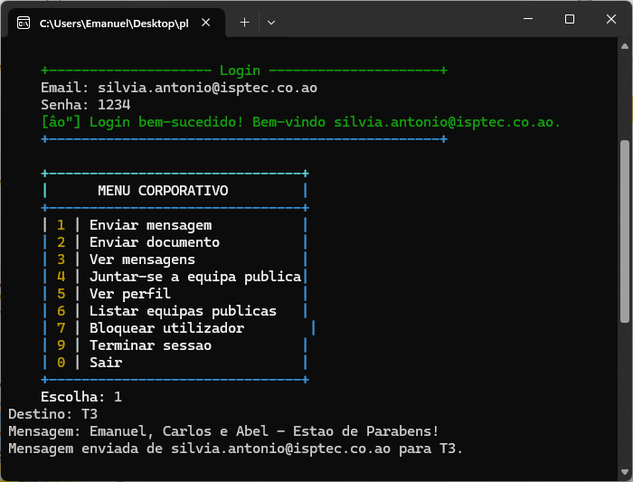
MENSAGENS
Enviar mensagem para uma Equipa
Abel Canas
2024/2025

Slide 13
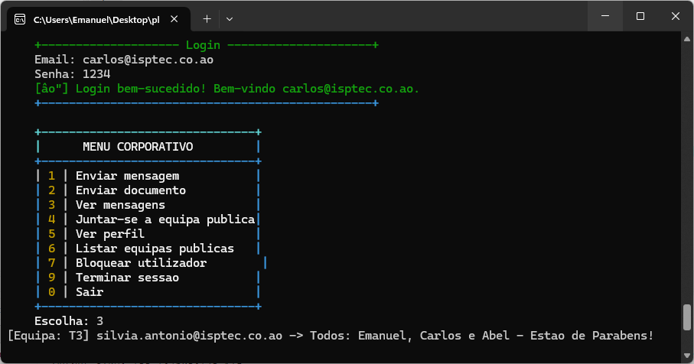
MENSAGENS
Receber mensagem de uma Equipa
Abel Canas
2024/2025

Slide 14
MUITO OBRIGADO PELA ATENÇÃO!
Volenti Nihil Difficili - “A quem quer, nada é difícil”

